Slide 1
SOUTĚŽ V RYCHLOPSANÍ
Kdo zvládne nejrychleji, a bez chyb, opsat do mobilu nebo tabletu tyto citáty?
Jen jeden den bez beden.
Pudl prdl pudr.
Die größte Sehenswürdigkeit, die es gibt, ist die Welt – sieh sie dir an.
Étant sorti sans parapluie, il m'eűt plus plu qu'il plűt plus tôt.
Little Mike left his bike like Tike at Spike's.
Zdroj: Feick, Diana (2015): Mehr als nur Apps. Mobiles Lernen im DaF-Unterricht. In: Fremdsprache Deutch. 53, 14-19

Slide 2
Mobilní poezie
Jednoduchý recept, jak napsat báseň (jako SMS):
1. řádek: 1 podstatné jméno
2. řádek: 2 slova, která popisují to první
3. řádek: 3 slova, která popisují co "podstatné jméno" dělá nebo kde je
4. řádek: 4 slova, první je "já"
5. řádek: 1 slovo: ukončí text (pointa, protiklad, provokace)
Zdroj: Feick, Diana (2015): Mehr als nur Apps. Mobiles Lernen im DaF-Unterricht. In: Fremdsprache Deutch. 53, 14-19

Slide 3
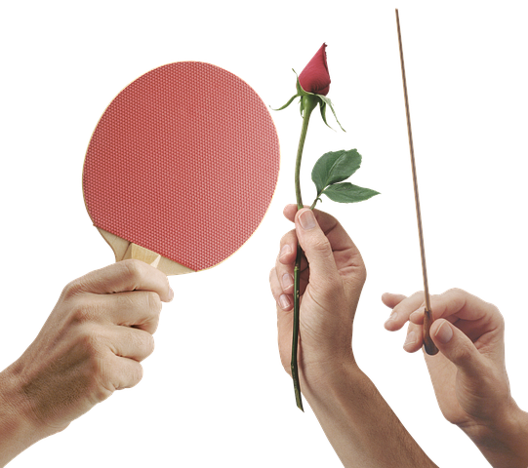
Ping-pong-story
Napište ve dvojici příběh, aniž byste se nahlas domlouvali.
Posílejte si části textu (věty, dialog, obrázky) např. přes
Messenger
Twitter
WhatsApp
Viber
Zdroj: Feick, Diana (2015): Mehr als nur Apps. Mobiles Lernen im DaF-Unterricht. In: Fremdsprache Deutch. 53, 14-19

Slide 4
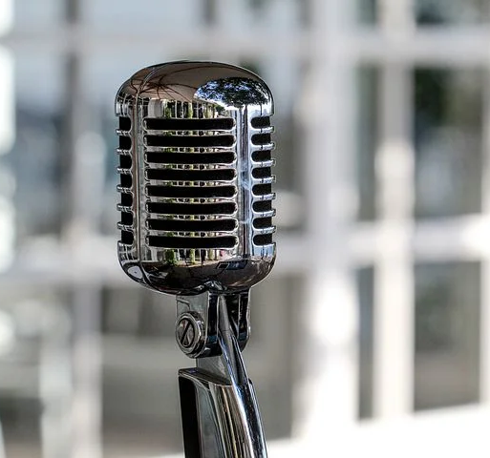
soundrellye
Posbírejte 10 zajímavých zvuků. Tyto nahrajte (např. přes diktafon) a nechte ostatní hádat, jaké zvuky jste ulovili.
Zdroj: Feick, Diana (2015): Mehr als nur Apps. Mobiles Lernen im DaF-Unterricht. In: Fremdsprache Deutch. 53, 14-19

Slide 5
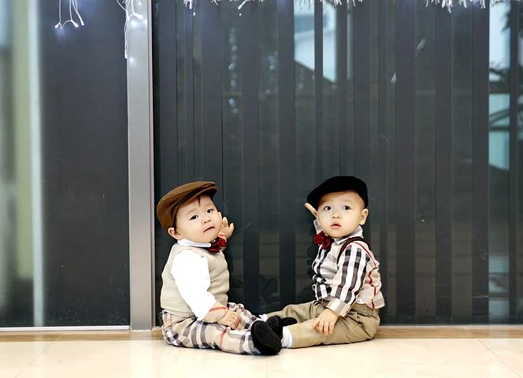
Nenápadné Dvojice
Vyberte si některou z uvedených dvojic slov. Tuto nahrajte (např. přes diktafon nebo vocaroo.com). Ostatní si tyto dvojice poslechnou a zapíší.
Miete - Mitte | Stiel - still | Bieten - bitten
Seele - Säle | Beete - bäte | Genen - gähnen
Wann - wahn | Lamm - lahm | Stall - Stahl
Ticken - Tücken | sticken - Stücken | Kiste - Küste
Tier - Tür | Liegen - Lügen | sieden - Süden
Zdroj: Feick, Diana (2015): Mehr als nur Apps. Mobiles Lernen im DaF-Unterricht. In: Fremdsprache Deutch. 53, 14-19

